Slide 1
微服务架构之Dubbo入门介绍
方小明

Slide 2
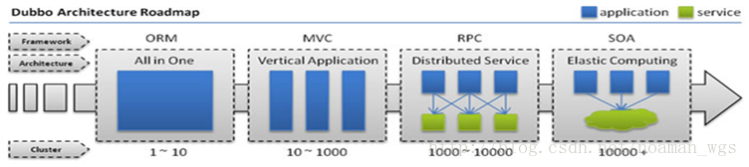
架构演变的过程

Slide 3
单一应用架构
当网站流量很小时，只需一个应用，将所有功能都部署在一起，以减少部署节点和成本。
此时，用于简化增删改查工作量的数据访问框架(ORM) 是关键。
垂直应用架构
当访问量逐渐增大，单一应用增加机器带来的加速度越来越小，将应用拆成互不相干的几个应用，以提升效率。
此时，用于加速前端页面开发的 Web框架(MVC) 是关键。
分布式服务架构
当垂直应用越来越多，应用之间交互不可避免，将核心业务抽取出来，作为独立的服务，逐渐形成稳定的服务中心，使前端应用能更快速的响应多变的市场需求。
此时，用于提高业务复用及整合的 分布式服务框架(RPC) 是关键。
流动计算架构
当服务越来越多，容量的评估，小服务资源的浪费等问题逐渐显现，此时需增加一个调度中心基于访问压力实时管理集群容量，提高集群利用率。
此时，用于提高机器利用率的资源调度和治理中心(SOA) 是关键。

Slide 4
Dubbo是什么？
一款分布式服务框架
高性能和透明化的RPC远程服务调用方案
SOA服务治理方案

Slide 5
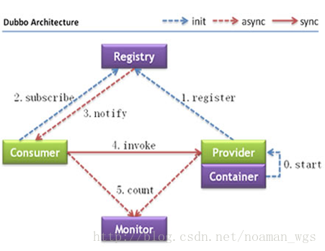
Dubbo架构
Provider: 暴露服务的服务提供方。 Consumer: 调用远程服务的服务消费方。 Registry: 服务注册与发现的注册中心。 Monitor: 统计服务的调用次数和调用时间的监控中心。

